Slide 1



ỦY BAN NHÂN DÂN PHƯỜNG PHÚC LỢI
TRƯỜNG MẦM NON BAN MAI XANH
PHÁT TRIỂN NGÔN NGỮ
NBTN: Một số PTGT đường thủy
Đối tượng: 24-36 tháng

Slide 2

Ổn định tổ chức
Cô cho trẻ vận động và hát “Em đi chơi thuyền”

Slide 3

Cô có bức tranh gì đây?
(Thuyền buồm)

Slide 4
Cánh buồm
Mui thuyền
Đuôi thuyền
Khoang Thuyền

Slide 5
Thuyền buồm đi ở đâu?
- Thuyền buồm dùng để chở gì?
- Thuyền buồm là phương tiện giao thông đường gì?

Slide 6
Cô chốt lại: Thuyền buồm là phương tiện giao thông đường thủy, thuyền buồm gồm có mũi thuyền, khoang thuyền và đuôi thuyền. Dùng để chở người, hàng hóa và đi đánh bắt cá ngoài biển khơi.
- Ngoài thuyền ra chúng mình còn biết PTGT nào nữa cũng chạy dưới nước nữa?

Slide 7


Cô có bức tranh gì đây?
( Tàu Thủy)

Slide 8

Cô có bức tranh gì đây?
Buồng lái
Mui tàu
Đuôi tàu
Khoang tàu

Slide 9

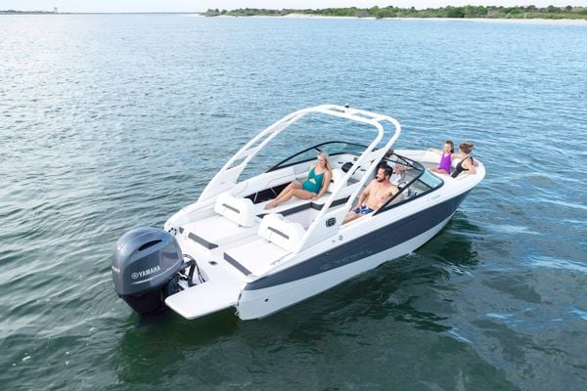
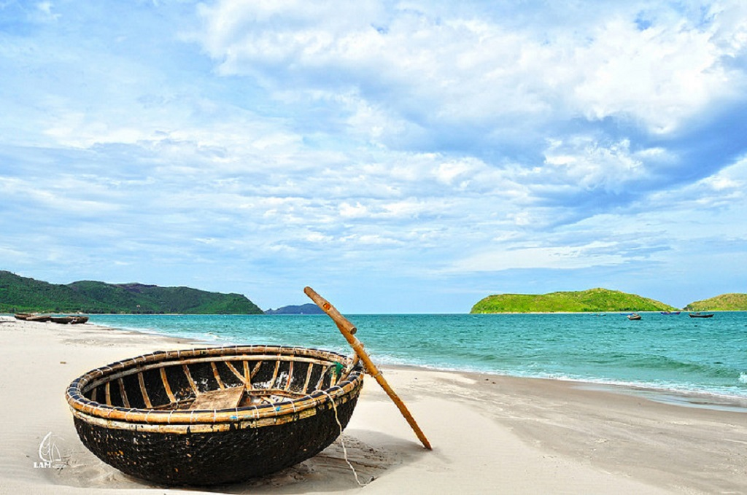
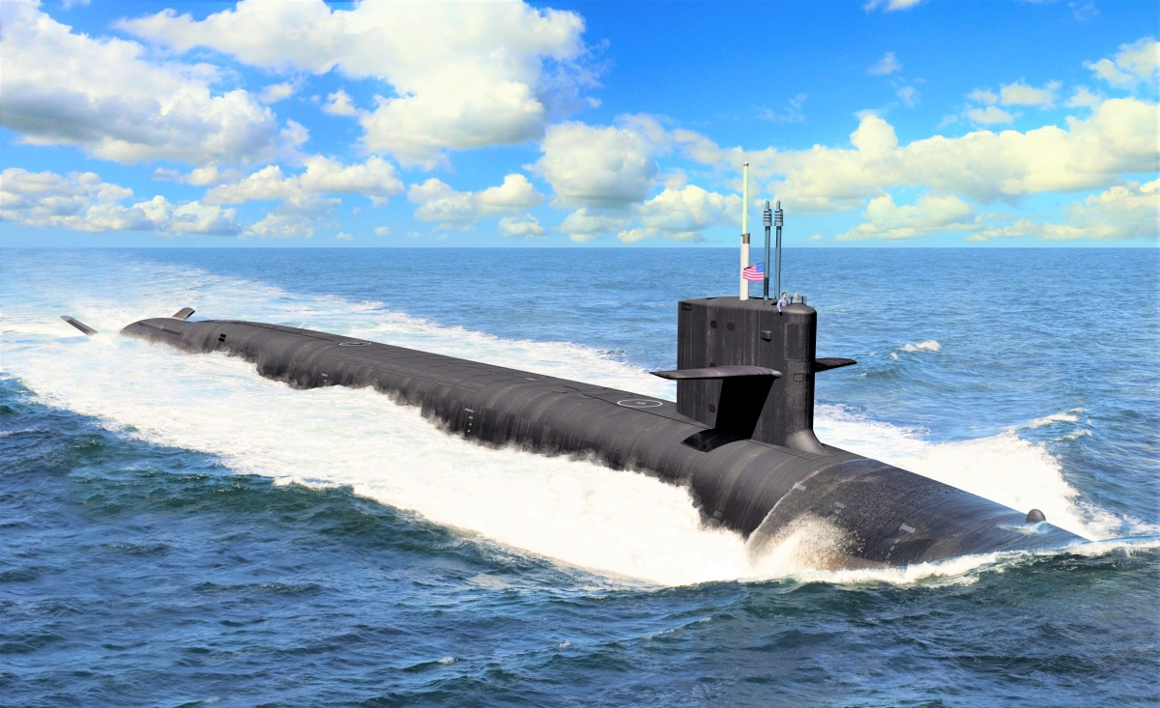
NgoaiNgNg
Mở rộng

Slide 10

NgoaiNgNg
Trò chơi
Ai tinh mắt

Slide 11
Kết thúc
Cô nhận xét giờ học và chuyển hoạt động

